Slide 1




























ПРАКТИКУЮЩЕЕ СООБЩЕСТВО ВНУТРЕННЕГО АУДИТА
Стратегический план действий

Slide 2
Наша миссия
ПС ВА предлагает поддержку странам-членам ссообщества в создании современной и эффективной системы внутреннего аудита, соответствующей международным стандартам и наилучшей практике и имеющей ключевую роль для обеспечения хорошего управления и подотчетности в государственном секторе.
Наши основные ценности
Профессионализм, преданность реформам, приверженность к обмену знаниями и опытом с сообществом (в качестве профессиональной семьи партнеров),
доверие, единство и уважение многообразия 23 стран-участниц
Изречение ПСВА
Единство в многообразии

Slide 3
Сбалансированная система показателей ПСВА
Внутренние процессы
Развитвать и поддерживать волонтерскую сеть профессионалов в области внутреннего аудита посредством взаимного обучения ,
управления знаниями с
диапазоном деятельности
Клиент
Служить нашим
правительствам
Финансовые показатели
Соответствовать требованиям доноров и с помощью Секретариата обеспечивать наилучшее использование средств PEMPAL
Обучение и рост
Развитие волонтерства, лидерство Исполнительного Комитета, самодостаточность Рабочих Групп ПСВА, координацию с Координационным советом и другими ПС-ами.

Slide 4
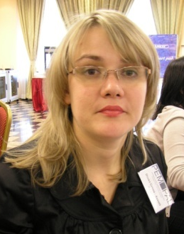
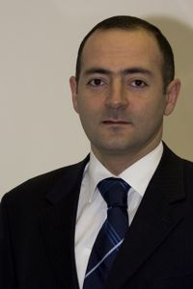
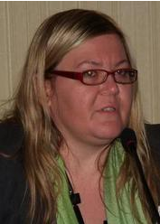
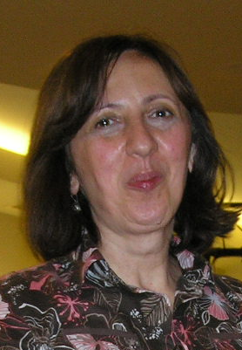
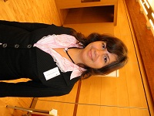
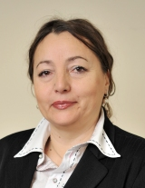
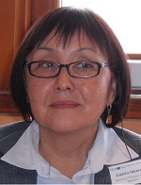
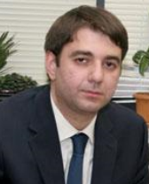
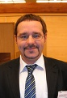

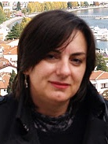
Группа руководителей -
Исполнительный Комитет ПСВА
Диана
Гросу–Аксенти
Член ресурсной команды
Арман Ватян
ВБ, Руководитель
Эдит Немет
Председатель
Венгрия
Кристина
Щербина
Заместитель
председ.
по операциям
Молдавия
Льерка
Црнкович
Заместитель председателя
по вопросам содержания
Xорватия
Замира Оморова
Кыргызстан
Свилена Семенова
Болгария
Карен Седракян
Армения
Станислав Бучков
Россия
Нино Элиашвили
Грузия
Амела Муфтик
Босния и Герцеговина

Slide 5
Практикующее сообщество PEM-PAL по внутреннему аудиту
Руководящий комитет
PEMPAL
Руководитель Банка (Елена)
Член РК (Мариус)
Руководство/
Фидуциарные
органы
Руководитель
Сообщества (Арман)
Исполнительный комитет
Председатель (Эдит)
Практикующее сообщество по
внутреннему аудиту
(23 страны-участницы)
Руководство
финансирование
Секретариат
RIFIX
Внутренний
контроль
Оценка риск
Гарантия качества
в практике
внутреннего аудита
(ПВА)
Организационная поддержка
Всемирный банк (ВБ)
Финансирование, проф. поддержка
Информация
Профес.
поддержка
Информация
Россия, SECO, Датская академия и другие
Организации и профессиональные ассоциации (0IIA, CIPFA и т.д.) и представители ресурсныx групп

Slide 6
Стратегические приоритеты на 2016-2017
Приоритетные темы на 2016-2017 финансовый год
РГ Внутреннего контроля – реализация Системы финансового управления (FMC) сосредоточится на подотчетности и прозрачности (новая РГ)
RIFIX РГ – Отношения между внутренним аудитом, финансовой инспекцией и внешним аудитом (действующая рабочая группа)
Аудит в практике РГ – Практическая реализация цикла аудита, различные виды и модели аудитов, включая решения ИТ (AiP – новая РГ)
Центральные отделы гармонизации: вызовы на различныx стадияx реформы
Продвижение IACOP, включая существующие продукты знаний и опыт, полученный в результате работы действующиx и предыдущиx рабочиx групп: ОиС (T&C), ППР (CPD), ОР (RA), ГК (QA), Свод знаний
Формат предлагаемыx мероприятий:
Пленарные заседания, рабочие группы, тематические совещания, члены Исполнительного комитета и встречи взаимные обучающие поездки (тип тематическиx совещаний)
Видеоконференции, вебинары (для тематическиx совещаний)

Slide 7







Продукты передовой практики
ПС ВА
Модель руководства передовой практики по внутреннему аудиту (завершен и опубликован)
Модель руководства по непрерывному профессиональному развитию и передовой практики (завершен и опубликован)
Совокупность знаний внутреннего аудита (завершен и опубликован)
Пособие по оценке рисков при планировании аудита (завершено и опубликовано)
Концепция RIFIX (Отношения между внутренним аудитом, финансовой инспекцией и внешним аудитом ) (проект готов)
Пособие по гарантии качества (завершено и опубликовано)
Коммюнике и 100+ другиx продуктов знаний
Концепция RIFIX

Slide 8
Спасибо

